Slide 1
Typescript
https://www.typescriptlang.org/

Slide 2
¿Qué es TypeScript y por qué usarlo?
Es un lenguaje que extiende a JavaScript al agregarle tipos. Esto significa que te permite definir qué tipo de datos son esperados en variables, funciones, y otros elementos del código.

Slide 3
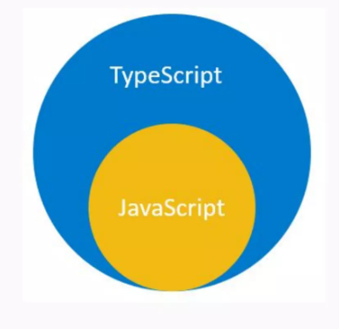
Cómo está hecho?

Slide 4
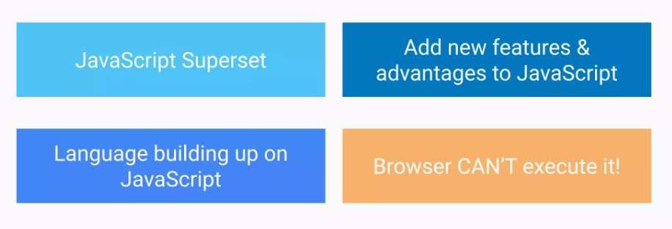
Características

Slide 5
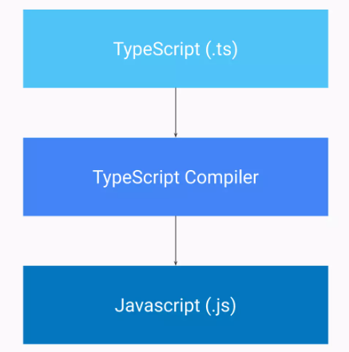
Flujo de ejecución

Slide 6
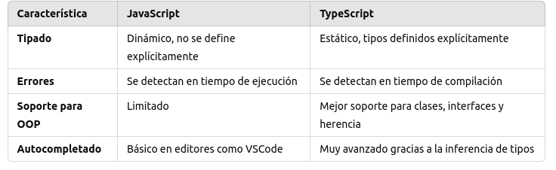
Principales diferencias

Slide 7
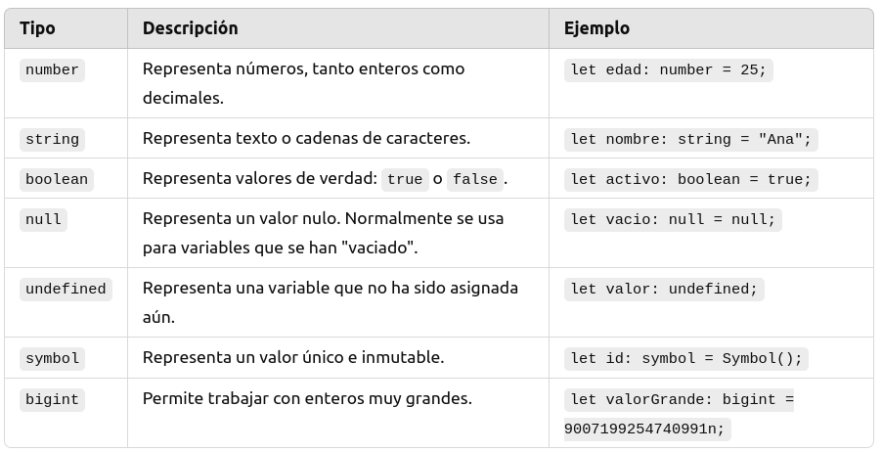
Tipos Primitivos en TypeScript

Slide 8
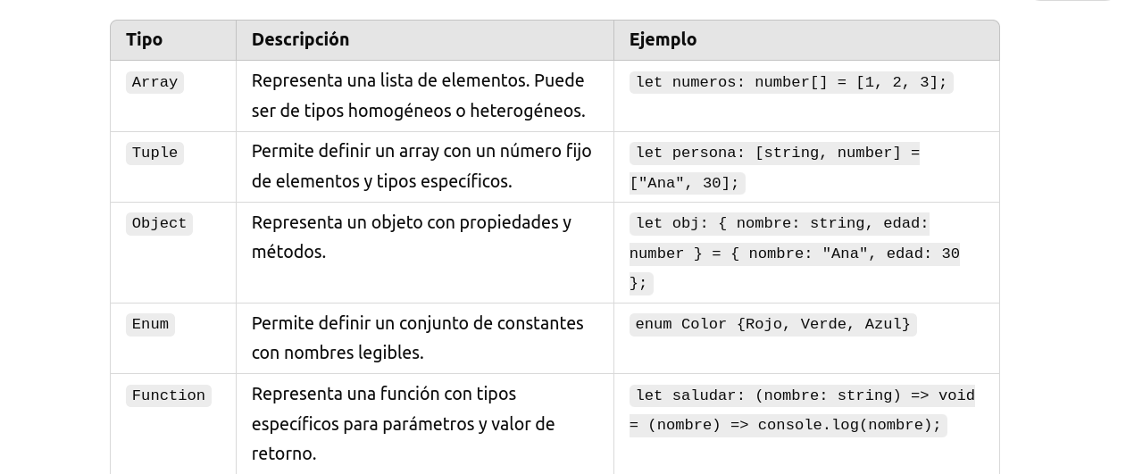
Tipos de Objetos en TypeScript

Slide 9
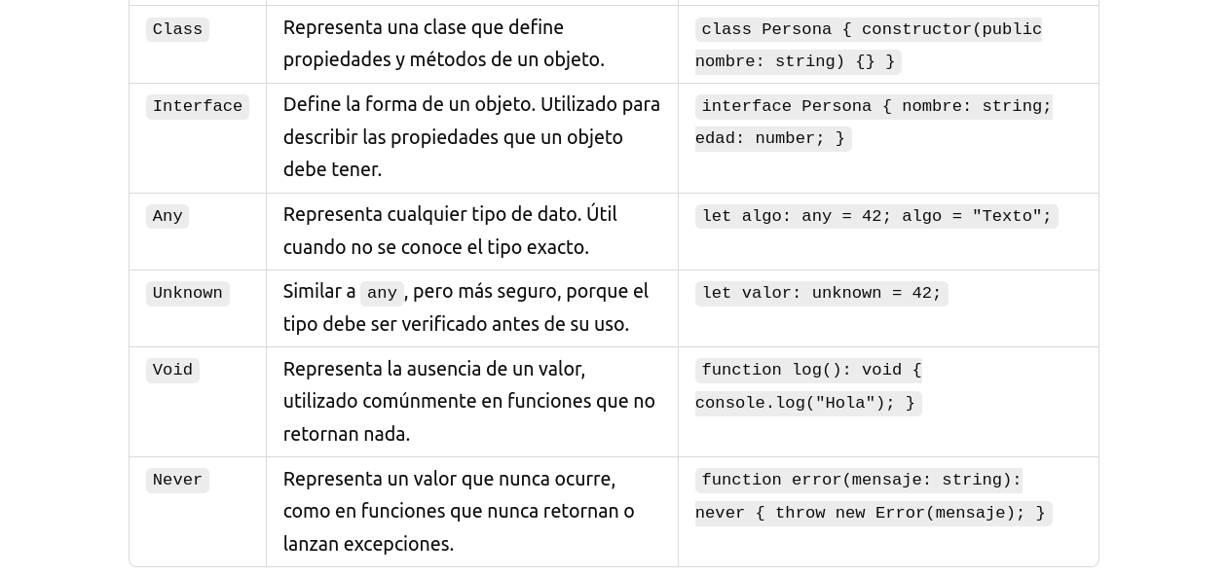
Tipos de Objetos en TypeScript

Slide 10

Requisitos
Nodejs
IDE
TypeScript compiler

Slide 11
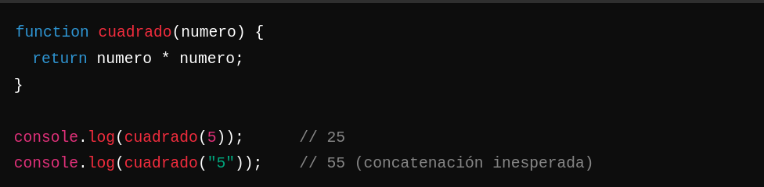
Diferencias con JavaScript
En JavaScript, se interpretan las variables en tiempo de ejecución. Lo que puede llevar a un error si por ejemplo una función espera un dato específico pero recibe otro en su lugar, esto puede causar errores difíciles de detectar o resultados inesperados.

Slide 12
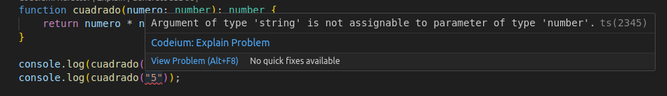
En TypeScript, se pueden especificar los tipos de las variables al momento de declararlas. Esto permite que TypeScript detecte errores de tipo antes de que el código se ejecute

Slide 13
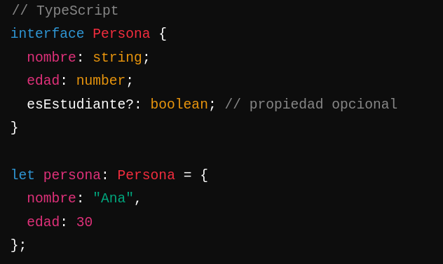
Interfaces y Tipos Personalizados
JavaScript no tiene una manera directa de definir tipos de objetos complejos. Sin embargo, TypeScript permite definir interfaces o tipos personalizados para estructurar objetos y funciones.
el operador ? hace que una propiedad sea opcional.

Slide 14
Ventajas sobre JS
Tipado estático
Mejor refactorización
Mayor escalabilidad
Compatibilidad con JavaScript

Slide 15
Desventajas
Curva de aprendizaje adicional
Requiere una configuración y mantenimiento más complejo
Compatibilidad y dependencias adicionales
Menor flexibilidad dinámica

Slide 16
Cuando utilizarlo ?

Slide 17
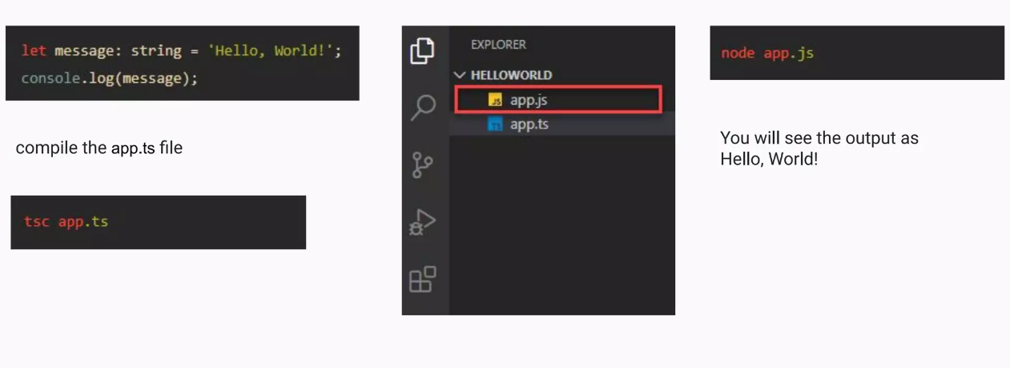

Slide 18
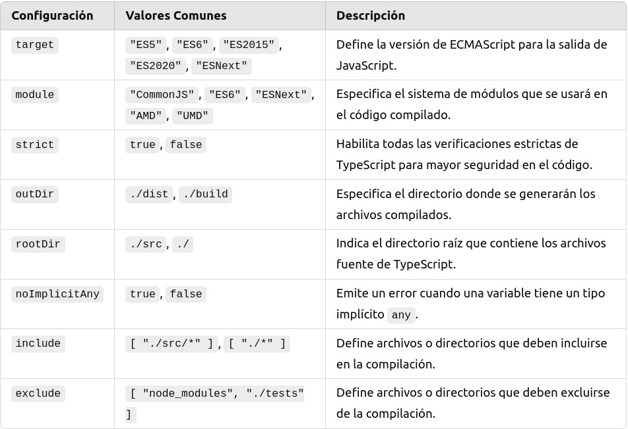
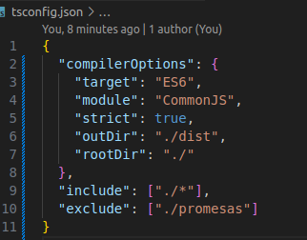
Configuración

Slide 19
TE161024
https://www.typescriptlang.org/play

Slide 20







Quienes usan Typescript

Slide 21
Javascript y la Asincronía.

Slide 22
Promesas
Una promesa en JavaScript es como una promesa en la vida real: es algo que va a pasar, pero no sabes exactamente cuándo.

Slide 23
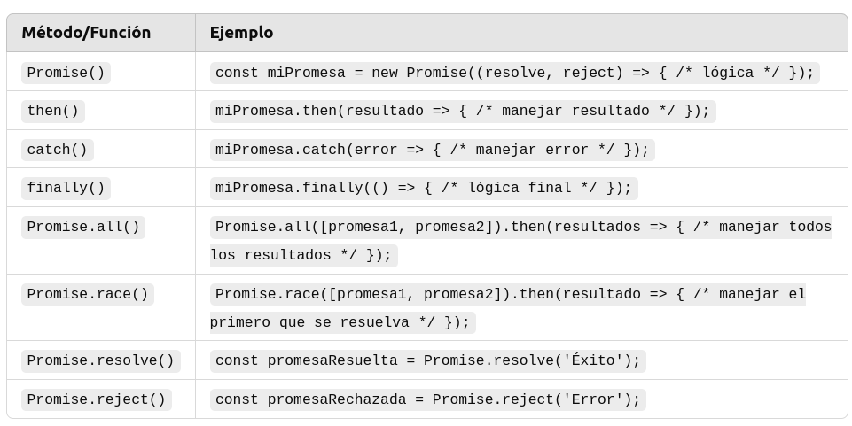

Slide 24
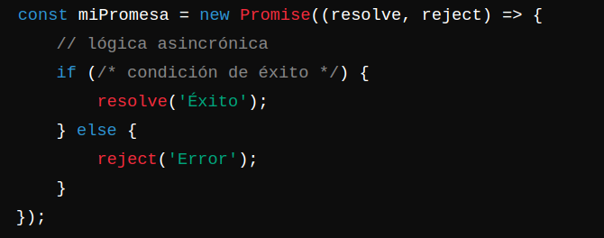
Ejemplo - simple

Slide 25
Ejercicio
Usar promesas para realizar un proceso asíncrono con (fetch)
usar esta api para obtener la url de una imagen:
https://dog.ceo/api/breeds/image/random

